Slide 1
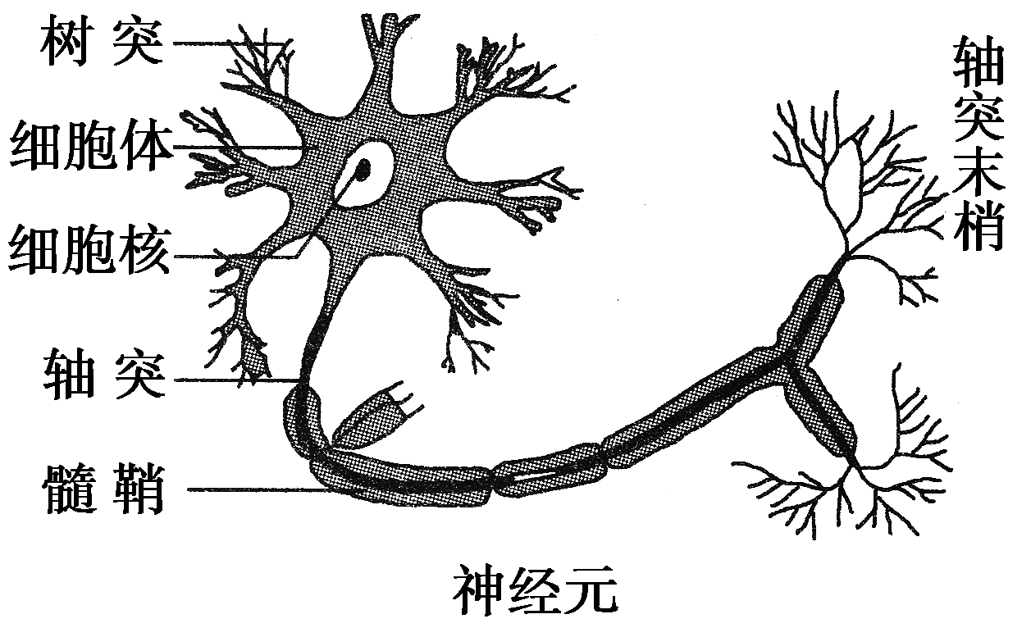
一、神经调节的结构基础和反射
1.神经系统的基本单位和调节基本方式。
神经系统结构和功能基本单位是 ，神经
调节基本方式是 。
神经元
反射
细胞体
突起
神经元的
基本结构
轴突：一条、较长、分支较少
树突：数条、较短、分支较多

Slide 2
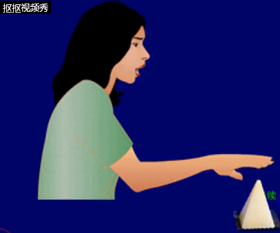

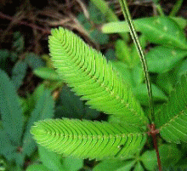
神经调节的基本方式—反射
1、概念：
是指在中枢神经系统的参与下，动物体或人体对体内及外界环境变化所作出的规律性应答。
判断下列现象是否属于反射

Slide 3
2.结构基础
反射的结构基础是 ，包括 （起感
受作用）、 （把兴奋向中枢传递）、
（对信息进行分析处理）、
（把兴奋传递出去）、 （由传出神经末梢
及与其所支配的 或腺体所组成）五个部分组成。
反射弧
感受器
传入神经
神经中枢
传出神经
效应器
肌肉
感受器和效应器
神经中枢 和 中枢神经（系统）
辨析
脑
脊髓（控制运动）

Slide 4
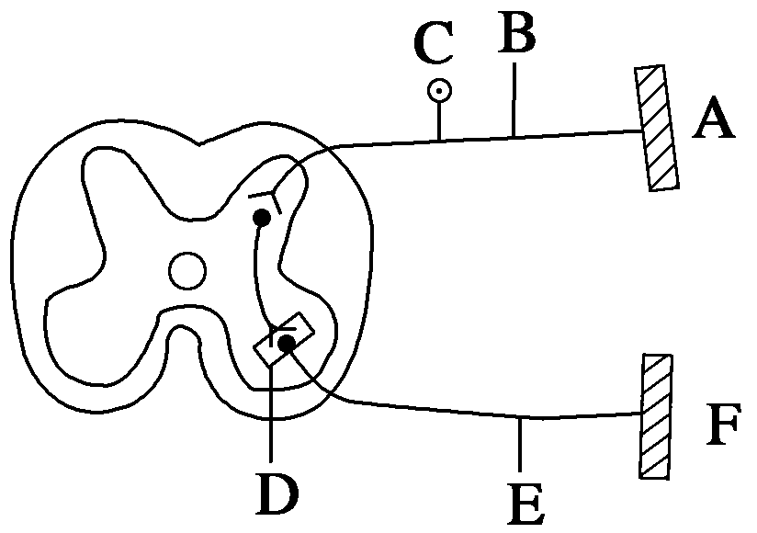
判断传入神经的三种方法
1、反射弧中传入神经和传出神经的判断
（1）根据是否具有神经节：有神经节的是传入神经。
（2）根据脊髓灰质内突触结构判断：图示中与
“—＜”相连的为传入神经，与“○—”相
连的为传出神经。
（3）根据脊髓灰质结构判断：与前角（膨大部
分）相连的为传出神经，与后角（狭窄部分）
相连的为传入神经。

Slide 5
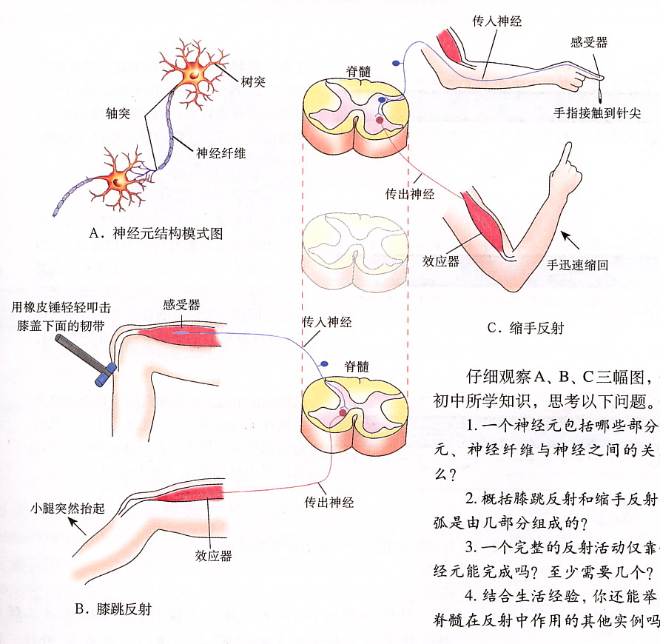
1.两个反射弧都包括五部分基本结构
2.最简单的反射弧至少包括两个神经元——感觉神经元和运动神经元。
3.两者中枢都在脊髓，属低级中枢都受高级中枢调控。

Slide 6
“反射”形成的两个必备条件：
(1)要有完整的反射弧,反射弧任何一部分受损,均不能完成反射。
(2)要有适宜刺激。
如，动作电位的峰值与刺激无关，
取决于细胞膜内外的浓度差（Na＋的内流量）

Slide 7
组成部分 | 功能 | 结构破坏
感受器
传入神经
神经中枢
传出神经
效应器
传入神经的神经末梢，感受身体内外的刺激，产生神经兴奋
无感觉也无活动
将兴奋由感受器传入神经中枢
无感觉也无活动
对传入的兴奋进行分析和综合
无感觉也无活动
将兴奋由神经中枢传至效应器
有感觉但无活动
接受传来的兴奋，对刺激作出应答反应（引起肌肉活动或腺体分泌）
有感觉但无活动

Slide 8
反射的类型：
非条件反射
先天性反射，反射中枢大脑皮层不参与（如只在脊髓）
如：膝跳反射、眨眼反射。吃梅子分泌唾液（尝梅止渴）
条件反射
后天性反射，反射中枢在大脑皮层
如：狗听到铃声流口水、听到叫声回头，望梅止渴、画饼充饥。
做优P165 1题

Slide 9
疑误辨析
（1）反射弧完整就能形成反射。
（2）反射是所有生物的基本特征。
（3）没有感觉产生，一定是传入神经受损伤；
没有运动产生，一定是传出神经受损伤。
（4）感受器是感觉神经末梢，效应器是指运动
神经末梢。

Slide 10
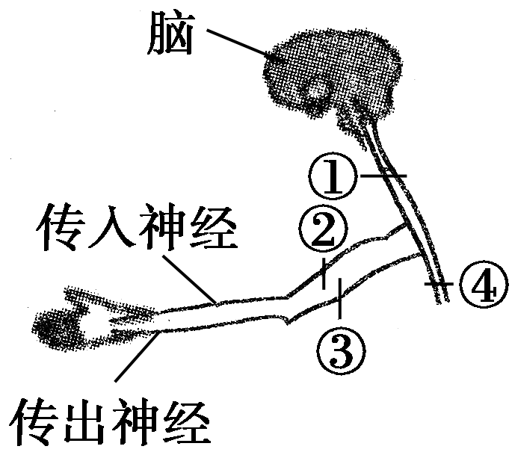
1．(上海卷，7)如图①～④ 表示麻醉剂阻断神经冲动传导的可能 位置。如果病人有感觉，但手不能动， 那么阻断的位置是( ) A．① B．② C．③ D．④
C

Slide 11
（全国新课标T4）当人看见酸梅时唾液分泌会大量增加。对此现象的分析，错误的是
A.这一反射过程需要大脑皮层的参与
B.这是一种反射活动，其效应器是唾液腺
C.酸梅色泽直接刺激神经中枢引起唾液分泌
D.这一过程中有“电—化学—电”信号的转化
C

Slide 12
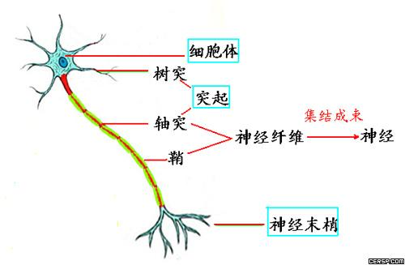
二.兴奋在神经纤维上传导和在神经元之间的传递
兴奋：动物体或人体内的某些组织(如神经组织)或细胞感受＿＿＿＿后，由＿＿＿＿状态变为＿＿＿＿状态的过程。
外界刺激
相对静止
显著活跃
神经元、神经纤维和神经之间的关系是什么？

Slide 13
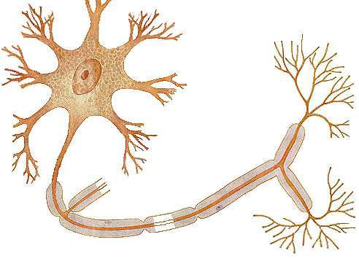
神经元、神经纤维、神经之间的关系
胞体
神经元
树突
突起
轴突
神经纤维
集结成束
髓鞘
神经
结缔组织膜

Slide 14
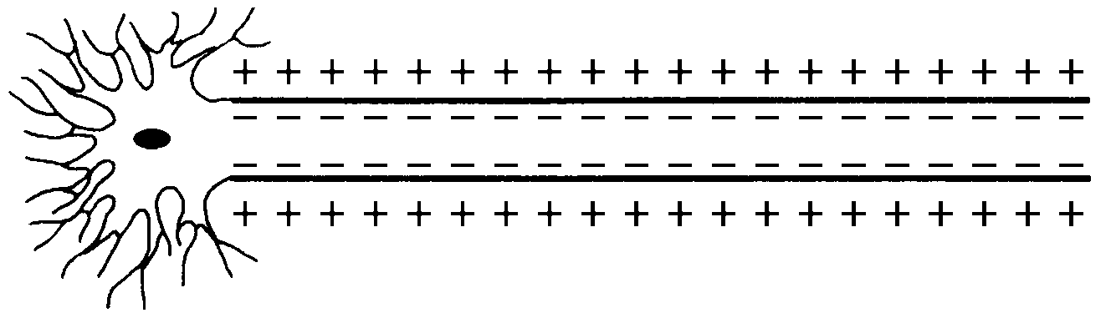
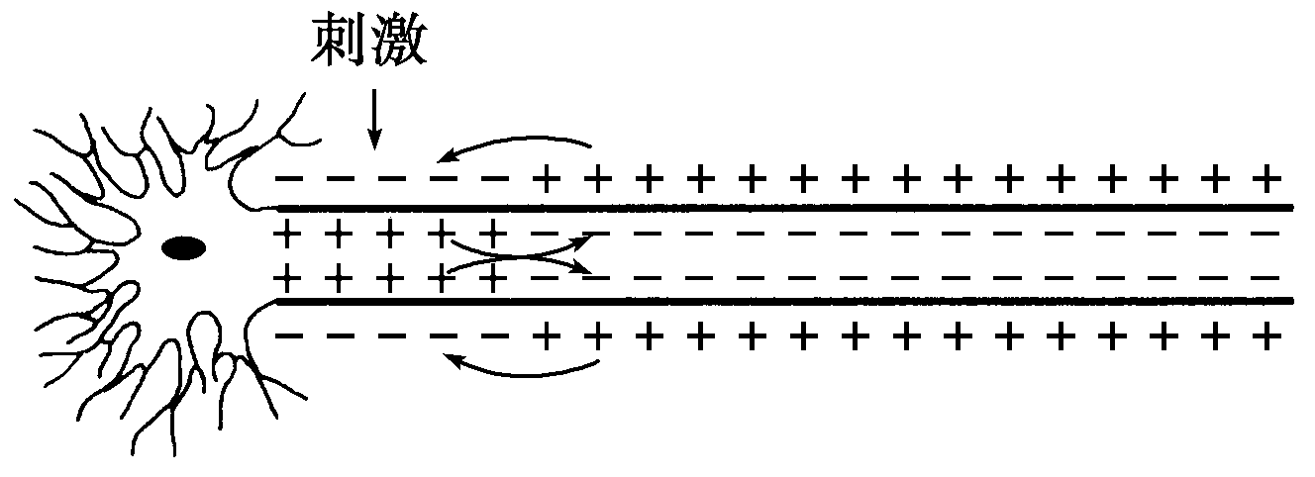
1.兴奋在神经纤维上的传导
（1）静息电位的形成
（2）动作电位的形成——受刺激时兴奋产生
①电位：
②机理：
外正内负
K⁺外流。
①电位：
②机理：
外负内正
Na⁺内流。
均为协助扩散

Slide 15
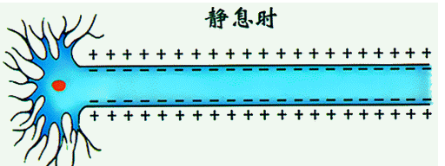
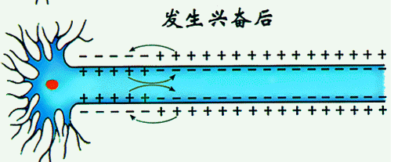
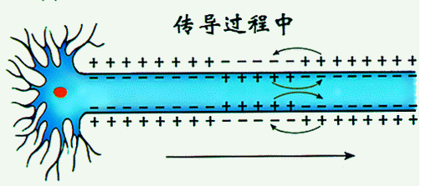

兴奋在神经纤维上的传导过程：
（静息电位）
静息时：外正内负
刺激
刺激部位：外负内正
（动作电位）
产生
兴奋
形成
兴奋部位
未兴奋部位
局部电流（兴奋部位与未兴奋部位）
导致
兴奋向前传导，后方又恢复静息电位

Slide 16
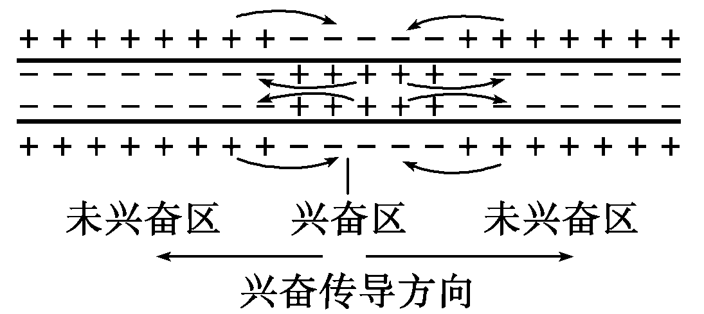
（3）兴奋的传导
①传导形式：
②传导过程：
③传导特点：
④比较兴奋传导方向和局部电流方向：
电信号。
静息电位→刺激→动作电位→由于电位差→局部电流→兴奋往前传导，后方又恢复。
双向传导。
在膜外，兴奋传导方向与局部电流方向相反。 在膜内，兴奋传导方向与局部电流方向相同。

Slide 17
兴奋在神经纤维上传导的详细过程分析
外正内负
1）未受到刺激时（静息状态）的膜电位：___________
外负内正
2）兴奋区域的膜电位： ____________
外正内负
3）未兴奋区域的膜电位：_______________
电位差
4）兴奋区域与未兴奋区域形成______________
这样就形成了_____________
局部电流
未兴奋部位
兴奋部位
5）电流方向在膜外由____________流向__________
在膜内由_______________流向_____________
兴奋部位
未兴奋部位
双向传导
6）兴奋在神经纤维上的传导特点：_____________
电信号（神经冲动、局部电流）
7）兴奋在神经纤维上的传导形式：_____________

Slide 18
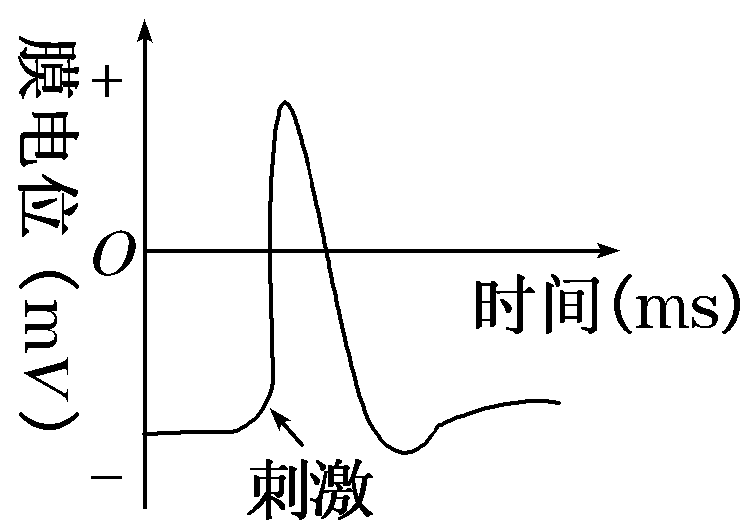
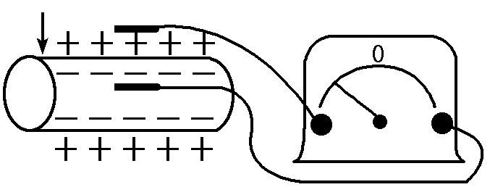
c
b
e
a
d

Slide 19
c
b
e
指针的偏转
a
d

Slide 20
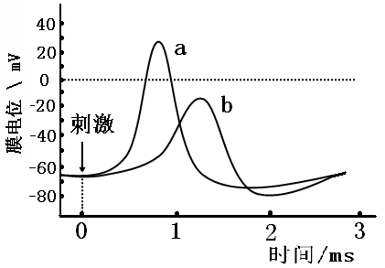
5.（山东） 右图表示枪乌贼离体神经纤维在Na+浓度不同的两种海水中受刺激后的膜电位变化情况。下列描述错误的是
C
A．曲线a代表正常海水中膜电位的变化
B．两种海水中神经纤维的静息电位相同
C．低Na⁺海水中神经纤维静息时，膜内Na⁺浓度高于膜外
D．正常海水中神经纤维受刺激时，膜外Na⁺浓度高于膜内

Slide 21
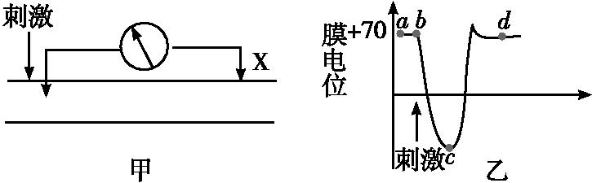
6.用图甲装置测量神经元膜电位,测得的膜电位变化如图乙所示,据此判断下列叙述正确的是( )
A.图乙显示的是膜内电位
B.钠离子大量内流是发生在cd段
C.a至b段为动作电位
D.将图甲中刺激点移到X处,显示的膜电位变化幅度相同
D
做优P168 3题

Slide 22
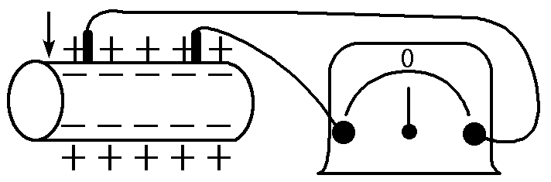
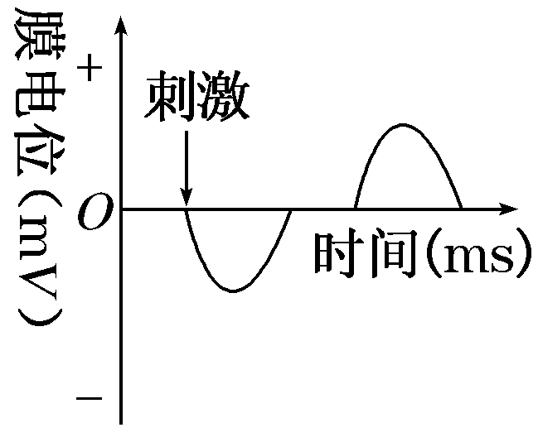
指针的偏转
e
c
d
f
a
b

Slide 24
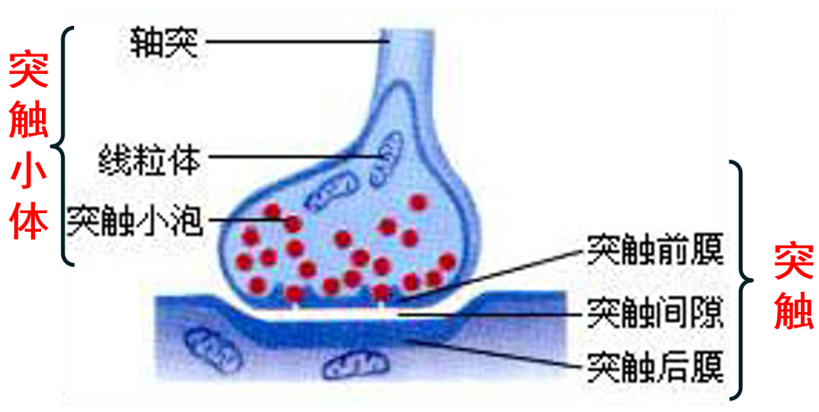
2.兴奋在神经元之间的传递
（1）突触（区别于突触小体）：
突触前膜指上一个神经细胞 （结构名称）顶端的细胞膜；突触后膜指下一个神经细胞的 部分的细胞膜；突触间隙内的液体为 （填内环境）。
突触小体
胞体或树突
组织液

Slide 25
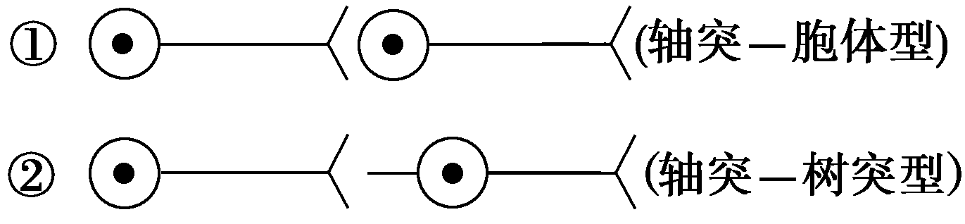
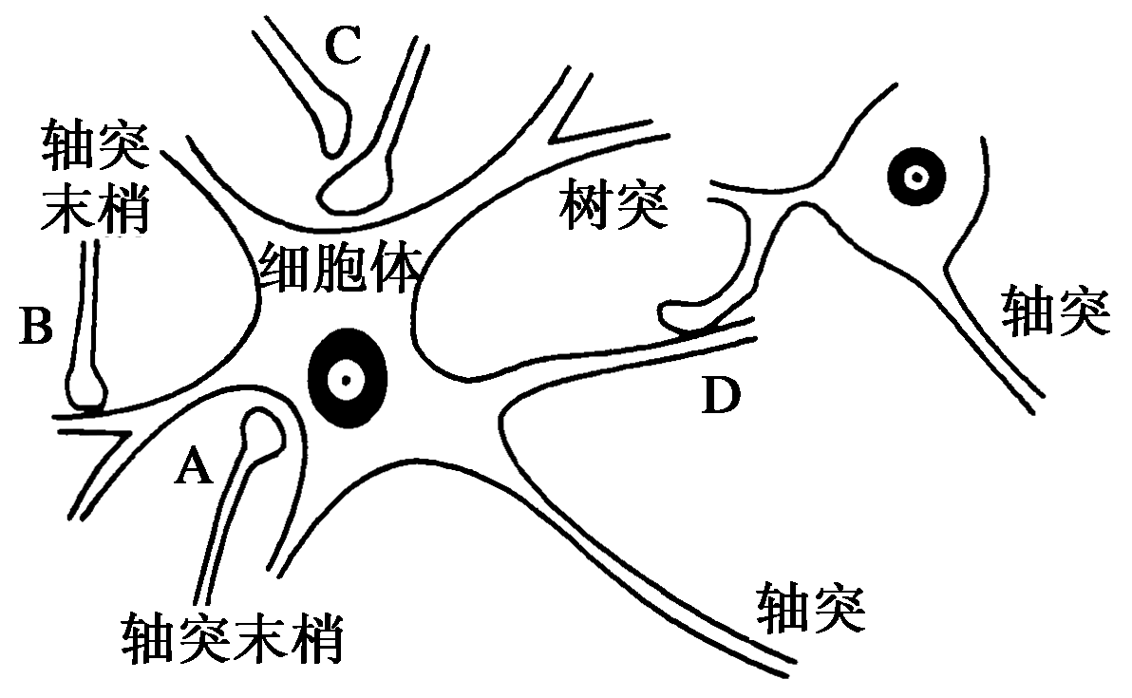
（2）突触的常见类型
①从结构上来看：
②从功能上来看：突触分为兴奋性突触和抑制性突触。突触的兴奋或抑制，不仅取决于神经递质的种类，还要的是取决于其受体的类型。

Slide 26
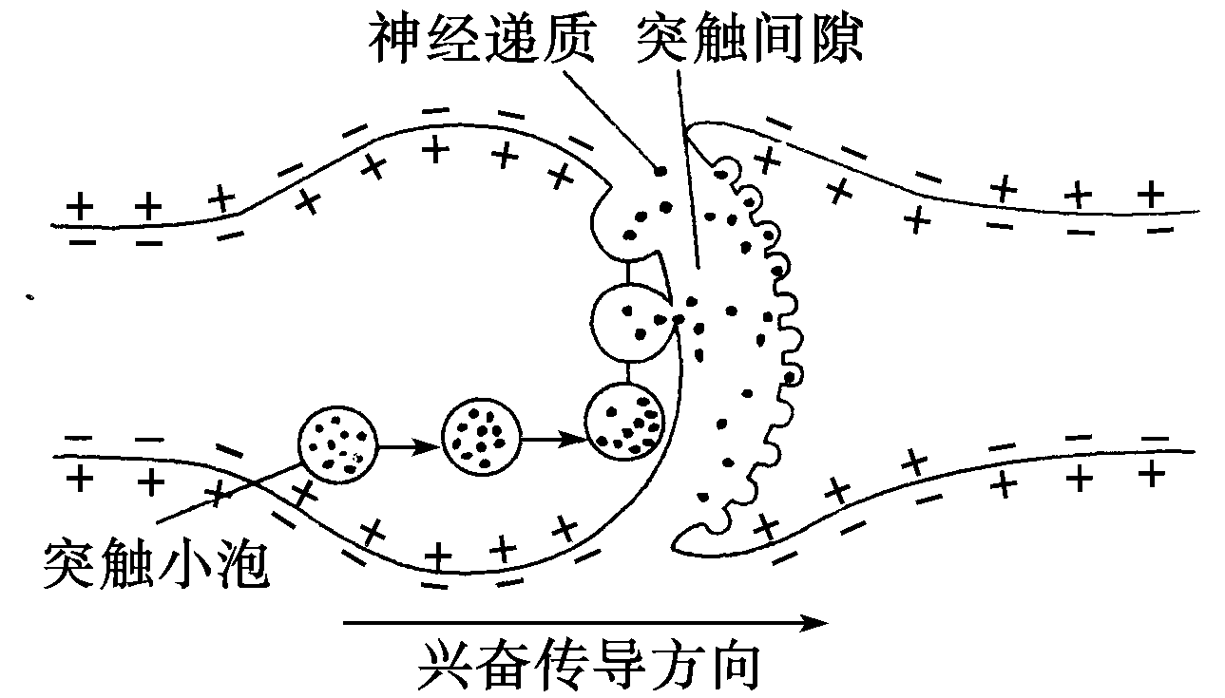
（3）神经冲动的传导：如下图所示
①传导过程：轴突→突触小体→突触小泡→递质→突触前膜→突触间隙→突触后膜（下一个神经元）。
②突触小泡释放的递质：乙酰胆碱、氨基酸类物质。
a.神经递质作用效果有两种：兴奋或抑制（Na⁺内流或Cl-内流）
b.递质释放的过程为胞吐，体现细胞膜流动性，由突触后膜上的受体识别
c.与释放过程密切相关的细胞器：
高尔基体和线粒体
③信号转换：
④特点：单向性。原因是
电信号→化学信号→电信号
神经递质只能由突触前膜释放，作用于突触后膜。

Slide 27
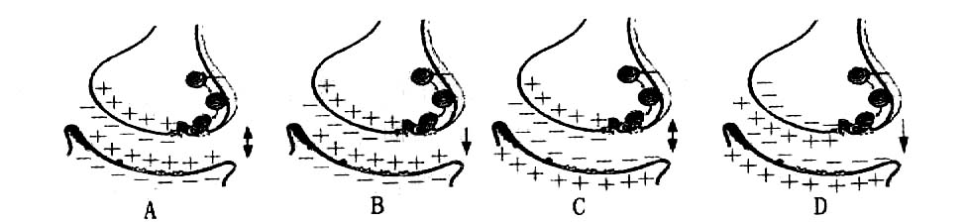
已知突触小体释放的某种递质与突触后膜结合，可导致突触后膜Cl-内流，使下一个神经元产生抑制。能正确表示突触前膜释放该种递质时、突触后膜接受该种递质后的膜电位状况以及信息的传递方向的图示是
B

Slide 28
3、两者比较
方式项目 | 在神经纤维上传导 | 在突触（神经元）间传递
结构基础 | 神经元(神经纤维) | 由突触前膜、＿＿＿＿和突触后膜构成的突触
传导形式 | ＿＿＿＿ | 通过＿＿＿＿，电信号→ ＿＿＿＿→＿＿＿＿
传导方向 | ＿＿传导 | ＿＿传递
突触间隙
神经递质
电信号
化学信号
电信号
双向
单向
速度？

Slide 29
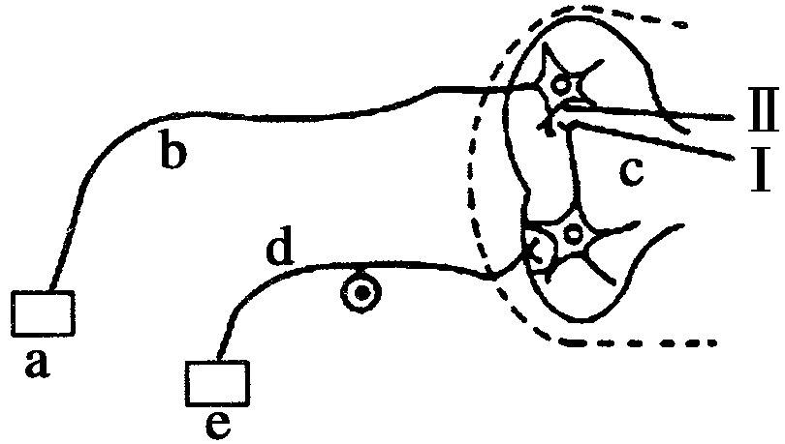
8．(江苏卷，13)如图是反射弧的模式图(a、b、c、d、e表示反射弧的组成部分，Ⅰ、Ⅱ表示突触的组成部分)，有关说法正确的是 A．正常机体内兴奋在反射弧中的传导是单向的 B．切断d、刺激b，不会引起效应器收缩 C．兴奋在结构c和结构b的传导速度相同 D．Ⅱ处发生的信号变化是电信号→化学信号→电信号
A

Slide 30
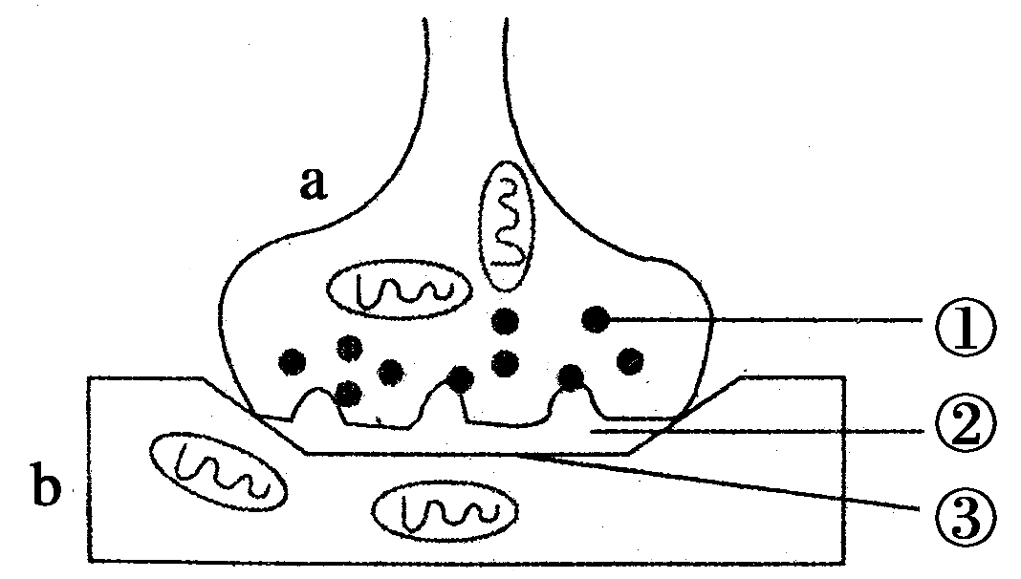
9．下图为突触结构模式图，对其说法不正确的是( ) A．在a中发生电信号→化学信号的转变，信息传递需要能量 B．①中内容物释放至②中主要借助于突触前膜的选择透过性 C．②处的液体为组织液，含有能被③特异性识别的物质 D．①中内容物使b兴奋时，兴奋处外表面分布着负电荷
B

Slide 31
药物对神经传导的作用
10.α-银环蛇毒能与突触后膜上的乙酰胆碱受体牢固结合；有机磷农药能抑制胆碱酯酶的活性，而乙酰胆碱酯酶的作用是清除与突触后膜上受体结合的乙酰胆碱。因此，α-银环蛇毒与有机磷农药中毒的症状分别 A．肌肉松弛、肌肉僵直
B．肌肉僵直、肌肉松弛
C．肌肉松弛、肌肉松弛
D．肌肉僵直、肌肉僵直
A

Slide 32
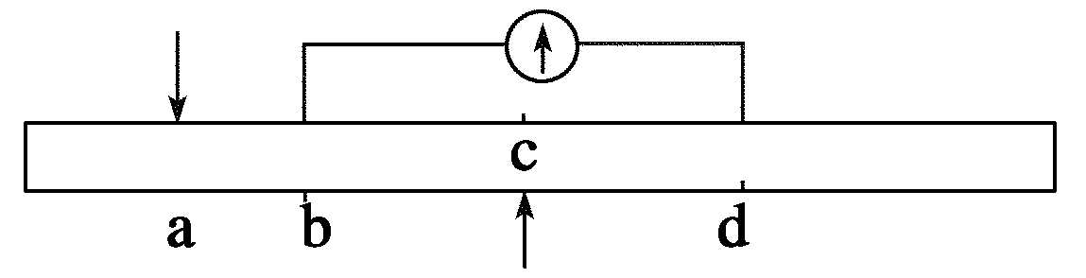
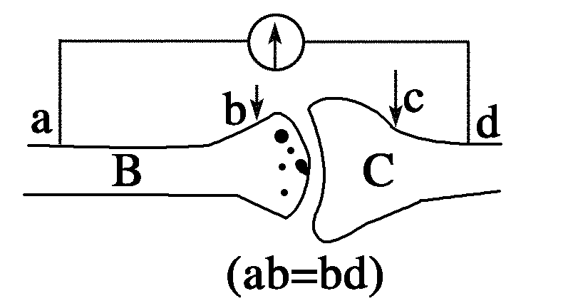
思维方法探究
1.关于兴奋传导与电流表指针偏转问题分析不到位
（1）在神经纤维上
①刺激a点，
②刺激c点（bc=cd）,
电流计发生两次方向相反的偏转
电流计不发生偏转。
（2）在神经元之间
①刺激b点
电流计发生两次方向相反的偏转
②刺激c点
电流计只发生一次偏转

Slide 33
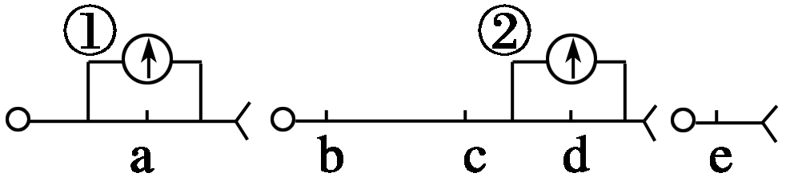
10.如图是反射弧的局部结构示意图，刺激c点，检测各位点电位变化。下列说法错误的是 ( )
C
A．若检测到b、d点有电位变化，说明兴奋在同一神经元上是双向传导的 B．兴奋由c点传导到e点时，发生电信号→化学信号→电信号的转换 C．a点检测不到电位变化，是由于突触前膜释放的是抑制性递质 D．电表①不偏转，电表②偏转两次

Slide 34
三、神经系统的分级调节及人脑的高级功能
中枢神经系统的组成
大脑
调节机体活动最高级中枢
脑
脑干
许多维持生命活动必要的中枢
小脑
有维持身体平衡的中枢
脊髓
调节躯体运动的低级中枢

Slide 35
神
经
（1） 中
枢
（2）联系：位于脊髓的 中枢，受脑中相
应的 中枢的 。
三、神经系统的分级调节及人脑的高级功能
1.神经系统的分级调节
大脑皮层：调节机体活动的 中枢
小脑：维持身体 的中枢
下丘脑： 中枢、水平衡调节中
枢，还与生物 等的控制有关
脑干：有许多维持生命必要的中枢，
如 、心血管中枢
最高级
平衡
体温调节
节律
呼吸中枢
低级
高级
调控
阅读课本二十页的资料分析

Slide 36
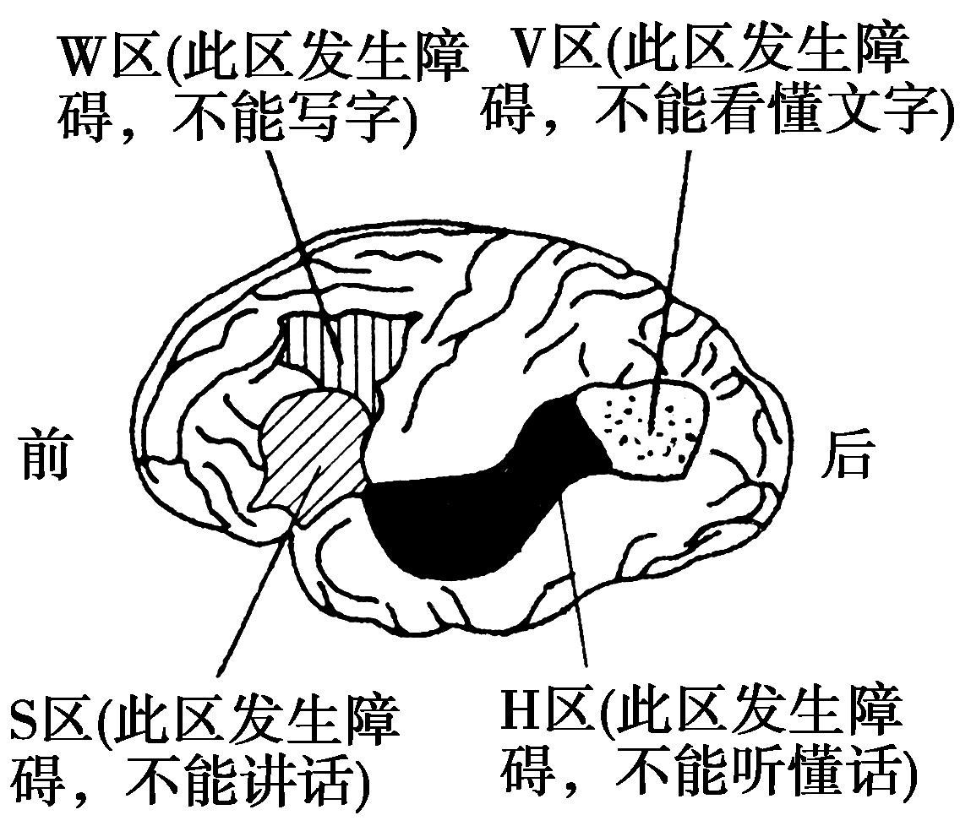
2、大脑皮层言语区
W区：此区发生障碍，不能写字
V区；此区发生障碍，不能
S区：此区发生障碍，不能
H区：此区发生障碍，不能
看懂文字
说话
听懂
提醒
①V区和视觉中枢的区别在于后者发生障碍后看不见。
②H区与听觉中枢区别在于后者发生障碍后听不见。

Slide 37
3.生理或病理现象与神经中枢的关系
生理或病理现象 | 神经中枢参与(损伤)
考试专心答题时 | 大脑皮层视觉中枢和言语区的V区、W区(高级中枢)，H区和S区不参与
“千手观音”聋哑人学习舞蹈 | 大脑皮层视觉中枢和言语区的V区，躯体运动中枢
某同学跑步时 | 大脑皮层、小脑、下丘脑、脑干和脊髓
植物人 | 大脑皮层损伤、小脑功能退化但下丘脑、脑干、脊髓功能正常
高位截瘫 | 脊髓受损伤，其他部位正常
高位截瘫病人受伤部位以上感觉运动都正
常，但受伤部位以下无感觉，但低级反射——膝
跳反射、缩手反射、排尿排便反射仍存在。
提醒

Slide 38
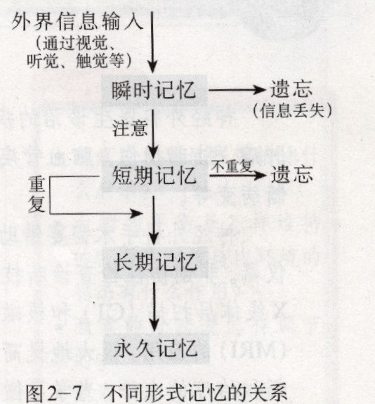
4、学习和记忆是脑的高级功能之一。
①、学习是神经系统不断受到刺激，获得新的行为、习惯和积累经验的过程。
②记忆是将获得的经验进行贮存和再现的过程。
短期记忆：神经元的活动及神经元之间的联系有关。
长期记忆：与新突触的建立有关。

Slide 39
B

